Slide 1
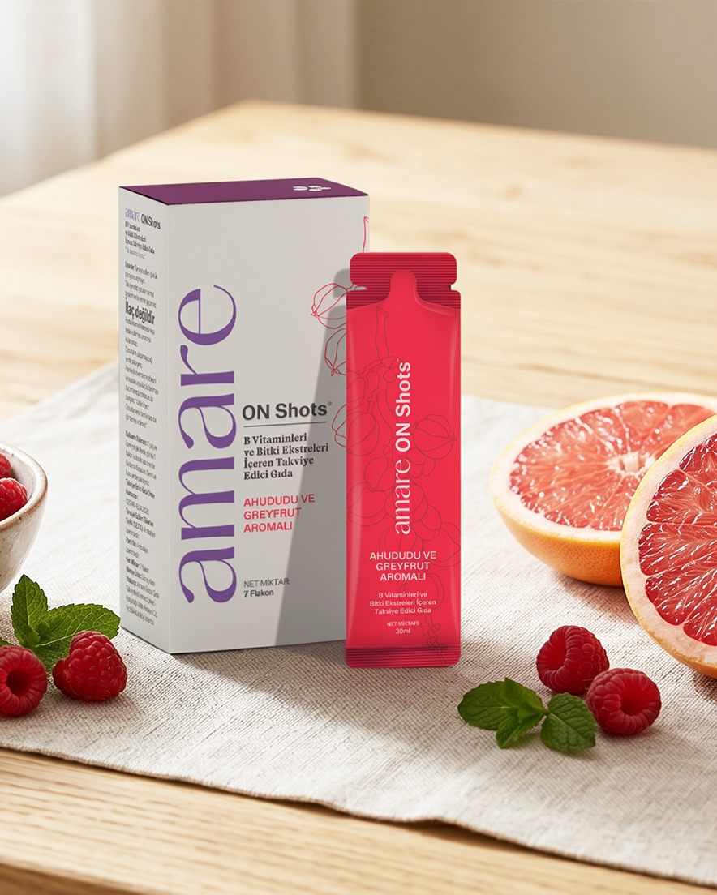


^{ON SHOTS®}
1
Telif hakkı © 2026 Amare Global'e aittir. Tüm hakları saklıdır.

Slide 2

Amare ON SHOTS®
ON SHOTS® Nedir?
Hayata “ON” Numara Destek! Günümüzün yoğun temposunda iş, sosyal yaşam ve günlük sorumluluklar arasında denge kurmaya çalışırken enerjik ve aktif kalmak her zamankinden daha önemli hale geliyor. ON Shots®, guarana tohumu ekstresi, B vitaminleri, kolin, taurin ve bitkisel ekstreleri bir araya getiren özel formülüyle günlük beslenme rutinini desteklemek amacıyla geliştirilmiştir.
İçeriğinde bulunan B1, B2, B6 ve B12 vitaminleri ile niasin; normal enerji oluşum metabolizmasına ve yorgunluk ile bitkinliğin azalmasına katkıda bulunur.
*SORUMLULUK REDDİ: Amare ürünleri herhangi bir hastalığı veya rahatsızlığı teşhis etmek, tedavi etmek, iyileştirmek, önlemek veya hafifletmek için tasarlanmamıştır. Lütfen Amare ürünlerinizi çocukların erişemeyeceği bir yerde saklayın. Amare ürünlerinde kullanım yaşı, ürünün içeriği ve Türkiye’de yürürlükte olan ilgili regülasyonlar doğrultusunda üründen ürüne farklılık gösterebilmektedir. Ürünlerimiz, ürün özelinde belirlenen yaş kriterlerine bağlı olarak 11 yaş ve üzeri veya 18 yaş ve üzeri kullanıma uygun şekilde sunulmaktadır.
Bu nedenle, her ürün için belirtilen ürüne özel yaş uygunluğunun esas alınmasını önemle rica ederiz.
Burada verilen ifadeler, ilgili vitamin ve minerallerin yönetmeliklerde belirtilen miktarlarda takviyede mevcut olması durumunda geçerlidir. Sunulan bilgiler, Amare tarafından üretilen ürünlerde bulunan belirli bileşenler üzerinde yürütülen bilimsel araştırmalardan elde edilmiştir. Bu çalışmalarda Amare ürünlerine ilişkin doğrudan bir inceleme yapılmamıştır ve bu çalışmaların bulguları ile Amare ürünleri arasında bir bağlantı bulunmamaktadır.
2
Telif hakkı © 2026 Amare Global'e aittir. Tüm hakları saklıdır.

Slide 3
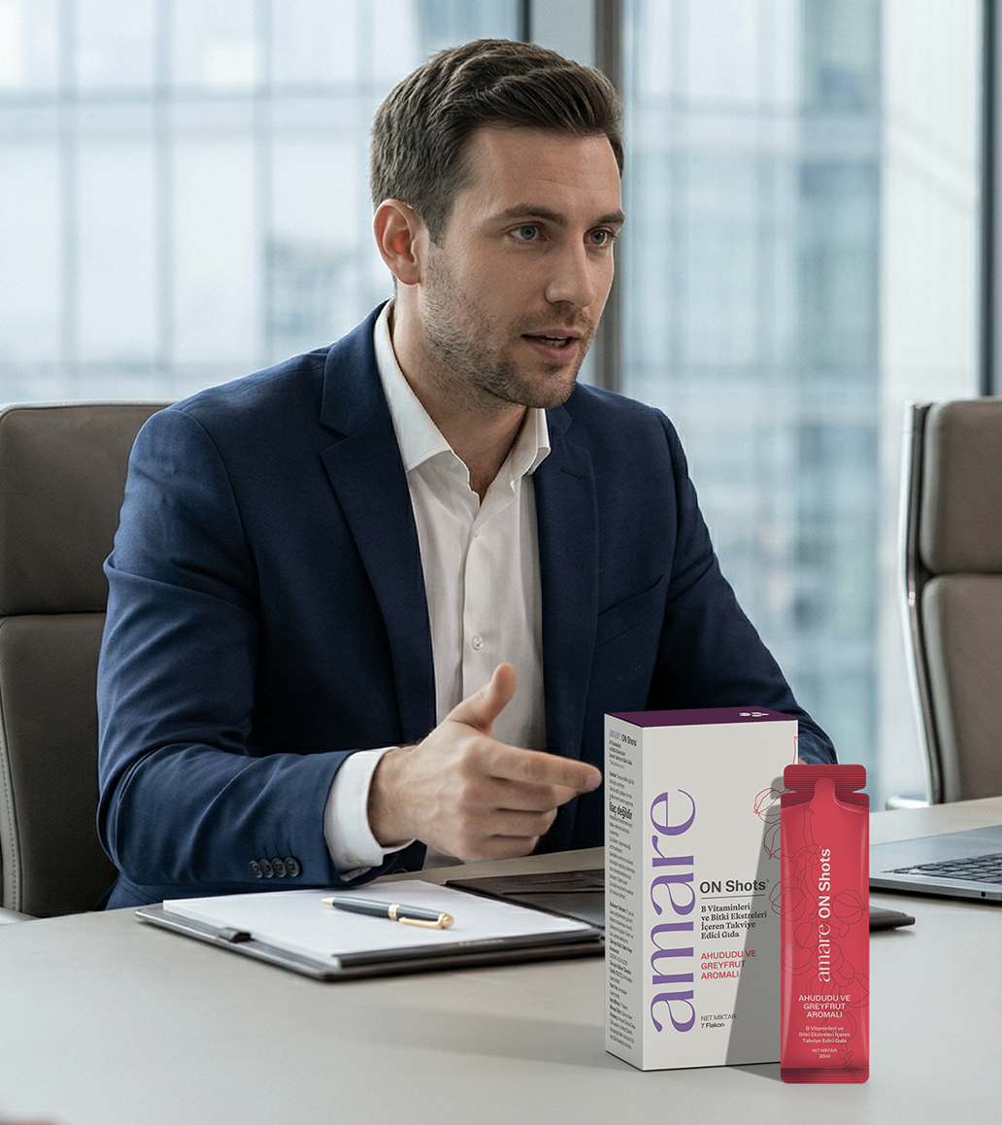

Amare ON SHOTS®
Sevmek İçin Nedenleriniz
Modern yaşam temposu, yoğun çalışma düzeni, düzensiz beslenme alışkanlıkları ve günlük sorumluluklar, gün içerisinde aktif ve enerjik kalmayı zorlaştırabilir. Bu nedenle günlük rutini destekleyen, pratik kullanıma sahip fonksiyonel içerikler günümüzde daha fazla tercih edilmektedir.
ON Shots®, guarana tohumu ekstresi, B vitaminleri, kolin, taurin, L-sitrulin ve bitkisel ekstreleri bir araya getiren özel formülüyle günlük beslenme rutinini desteklemek amacıyla geliştirilmiştir.
*SORUMLULUK REDDİ: Amare ürünleri herhangi bir hastalığı veya rahatsızlığı teşhis etmek, tedavi etmek, iyileştirmek, önlemek veya hafifletmek için tasarlanmamıştır. Lütfen Amare ürünlerinizi çocukların erişemeyeceği bir yerde saklayın. Amare ürünlerinde kullanım yaşı, ürünün içeriği ve Türkiye’de yürürlükte olan ilgili regülasyonlar doğrultusunda üründen ürüne farklılık gösterebilmektedir. Ürünlerimiz, ürün özelinde belirlenen yaş kriterlerine bağlı olarak 11 yaş ve üzeri veya 18 yaş ve üzeri kullanıma uygun şekilde sunulmaktadır.
Bu nedenle, her ürün için belirtilen ürüne özel yaş uygunluğunun esas alınmasını önemle rica ederiz.
Burada verilen ifadeler, ilgili vitamin ve minerallerin yönetmeliklerde belirtilen miktarlarda takviyede mevcut olması durumunda geçerlidir. Sunulan bilgiler, Amare tarafından üretilen ürünlerde bulunan belirli bileşenler üzerinde yürütülen bilimsel araştırmalardan elde edilmiştir. Bu çalışmalarda Amare ürünlerine ilişkin doğrudan bir inceleme yapılmamıştır ve bu çalışmaların bulguları ile Amare ürünleri arasında bir bağlantı bulunmamaktadır.
3
3
3
3
Telif hakkı © 2026 Amare Global'e aittir. Tüm hakları saklıdır.

Slide 4
Amare ON SHOTS®
Sevmek İçin Nedenleriniz
Formülünde yer alan B1, B2, B6 ve B12 vitaminleri ile niasin; normal enerji oluşum metabolizmasına katkıda bulunur. Ayrıca B vitaminleri yorgunluk ve bitkinliğin azalmasına katkı sağlamaya yardımcı olur. İçeriğinde bulunan kolin ise normal homosistein metabolizmasına ve normal lipid metabolizmasına katkıda bulunan bileşenler arasında yer almaktadır.
Guarana tohumu ekstresi ve yeşil çay ekstresi gibi bitkisel bileşenler, doğal kaynaklı içerikleriyle fonksiyonel formüllerde yaygın olarak kullanılmaktadır. Taurin, inositol ve L-sitrulin ise takviye edici gıda formüllerinde sıklıkla tercih edilen bileşenler arasında yer alır.
*SORUMLULUK REDDİ: Amare ürünleri herhangi bir hastalığı veya rahatsızlığı teşhis etmek, tedavi etmek, iyileştirmek, önlemek veya hafifletmek için tasarlanmamıştır. Lütfen Amare ürünlerinizi çocukların erişemeyeceği bir yerde saklayın. Amare ürünlerinde kullanım yaşı, ürünün içeriği ve Türkiye’de yürürlükte olan ilgili regülasyonlar doğrultusunda üründen ürüne farklılık gösterebilmektedir. Ürünlerimiz, ürün özelinde belirlenen yaş kriterlerine bağlı olarak 11 yaş ve üzeri veya 18 yaş ve üzeri kullanıma uygun şekilde sunulmaktadır.
Bu nedenle, her ürün için belirtilen ürüne özel yaş uygunluğunun esas alınmasını önemle rica ederiz.
Burada verilen ifadeler, ilgili vitamin ve minerallerin yönetmeliklerde belirtilen miktarlarda takviyede mevcut olması durumunda geçerlidir. Sunulan bilgiler, Amare tarafından üretilen ürünlerde bulunan belirli bileşenler üzerinde yürütülen bilimsel araştırmalardan elde edilmiştir. Bu çalışmalarda Amare ürünlerine ilişkin doğrudan bir inceleme yapılmamıştır ve bu çalışmaların bulguları ile Amare ürünleri arasında bir bağlantı bulunmamaktadır.
4
4
4
4
Telif hakkı © 2026 Amare Global'e aittir. Tüm hakları saklıdır.

Slide 5
Amare ON SHOTS®
Sevmek İçin Nedenleriniz
Korimboz vaksiniyum tozu ve galanga ekstresi gibi bitkisel içeriklerle zenginleştirilen ON Shots®, günlük yaşamın yoğun temposunda beslenme rutinini desteklemek isteyenler için geliştirilmiştir.
*SORUMLULUK REDDİ: Amare ürünleri herhangi bir hastalığı veya rahatsızlığı teşhis etmek, tedavi etmek, iyileştirmek, önlemek veya hafifletmek için tasarlanmamıştır. Lütfen Amare ürünlerinizi çocukların erişemeyeceği bir yerde saklayın. Amare ürünlerinde kullanım yaşı, ürünün içeriği ve Türkiye’de yürürlükte olan ilgili regülasyonlar doğrultusunda üründen ürüne farklılık gösterebilmektedir. Ürünlerimiz, ürün özelinde belirlenen yaş kriterlerine bağlı olarak 11 yaş ve üzeri veya 18 yaş ve üzeri kullanıma uygun şekilde sunulmaktadır.
Bu nedenle, her ürün için belirtilen ürüne özel yaş uygunluğunun esas alınmasını önemle rica ederiz.
Burada verilen ifadeler, ilgili vitamin ve minerallerin yönetmeliklerde belirtilen miktarlarda takviyede mevcut olması durumunda geçerlidir. Sunulan bilgiler, Amare tarafından üretilen ürünlerde bulunan belirli bileşenler üzerinde yürütülen bilimsel araştırmalardan elde edilmiştir. Bu çalışmalarda Amare ürünlerine ilişkin doğrudan bir inceleme yapılmamıştır ve bu çalışmaların bulguları ile Amare ürünleri arasında bir bağlantı bulunmamaktadır.
5
5
5
5
Telif hakkı © 2026 Amare Global'e aittir. Tüm hakları saklıdır.

Slide 6
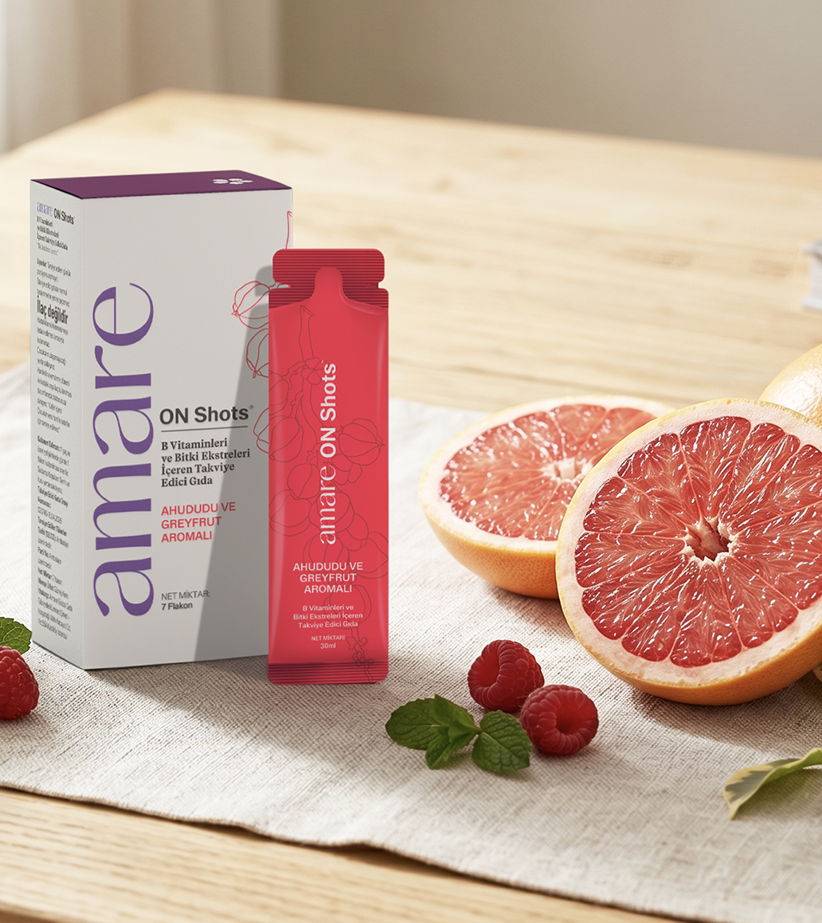
Amare ON SHOTS®
İçeriklerine Ait Temel Faydalar
ON Shots®, B vitaminleri, guarana tohumu ekstresi, kolin, taurin, L-sitrulin ve bitkisel ekstreleri bir araya getiren özel formülüyle günlük beslenme rutinini desteklemek amacıyla geliştirilmiştir. Formülde yer alan bileşenler, birbirini tamamlayacak şekilde bir arada sunulmaktadır.
İçeriğinde bulunan B1 (Tiamin), B2 (Riboflavin), B3 (Niasin), B6 ve B12 vitaminleri; normal enerji oluşum metabolizmasına katkıda bulunur. Ayrıca bu B vitaminleri, yorgunluk ve bitkinliğin azalmasına katkı sağlayan vitaminler arasında yer almaktadır.
*SORUMLULUK REDDİ: Amare ürünleri herhangi bir hastalığı veya rahatsızlığı teşhis etmek, tedavi etmek, iyileştirmek, önlemek veya hafifletmek için tasarlanmamıştır. Lütfen Amare ürünlerinizi çocukların erişemeyeceği bir yerde saklayın. Amare ürünlerinde kullanım yaşı, ürünün içeriği ve Türkiye’de yürürlükte olan ilgili regülasyonlar doğrultusunda üründen ürüne farklılık gösterebilmektedir. Ürünlerimiz, ürün özelinde belirlenen yaş kriterlerine bağlı olarak 11 yaş ve üzeri veya 18 yaş ve üzeri kullanıma uygun şekilde sunulmaktadır.
Bu nedenle, her ürün için belirtilen ürüne özel yaş uygunluğunun esas alınmasını önemle rica ederiz.
Burada verilen ifadeler, ilgili vitamin ve minerallerin yönetmeliklerde belirtilen miktarlarda takviyede mevcut olması durumunda geçerlidir. Sunulan bilgiler, Amare tarafından üretilen ürünlerde bulunan belirli bileşenler üzerinde yürütülen bilimsel araştırmalardan elde edilmiştir. Bu çalışmalarda Amare ürünlerine ilişkin doğrudan bir inceleme yapılmamıştır ve bu çalışmaların bulguları ile Amare ürünleri arasında bir bağlantı bulunmamaktadır.
6
Telif hakkı © 2026 Amare Global'e aittir. Tüm hakları saklıdır.

Slide 7
Amare ON SHOTS®
İçeriklerine Ait Temel Faydalar
Formülde yer alan Riboflavin (B2 vitamini), normal görmenin korunmasına katkıda bulunur. Tiamin (B1 vitamini) ise kalbin normal fonksiyonuna katkı sağlayan vitaminlerden biridir.
B6 ve B12 vitaminleri, normal homosistein metabolizmasına ve normal kırmızı kan hücrelerinin oluşumuna katkıda bulunur. İçeriğinde bulunan B6 vitamini ayrıca protein ve glikojen metabolizmasına katkı sağlamaktadır.
*SORUMLULUK REDDİ: Amare ürünleri herhangi bir hastalığı veya rahatsızlığı teşhis etmek, tedavi etmek, iyileştirmek, önlemek veya hafifletmek için tasarlanmamıştır. Lütfen Amare ürünlerinizi çocukların erişemeyeceği bir yerde saklayın. Amare ürünlerinde kullanım yaşı, ürünün içeriği ve Türkiye’de yürürlükte olan ilgili regülasyonlar doğrultusunda üründen ürüne farklılık gösterebilmektedir. Ürünlerimiz, ürün özelinde belirlenen yaş kriterlerine bağlı olarak 11 yaş ve üzeri veya 18 yaş ve üzeri kullanıma uygun şekilde sunulmaktadır.
Bu nedenle, her ürün için belirtilen ürüne özel yaş uygunluğunun esas alınmasını önemle rica ederiz.
Burada verilen ifadeler, ilgili vitamin ve minerallerin yönetmeliklerde belirtilen miktarlarda takviyede mevcut olması durumunda geçerlidir. Sunulan bilgiler, Amare tarafından üretilen ürünlerde bulunan belirli bileşenler üzerinde yürütülen bilimsel araştırmalardan elde edilmiştir. Bu çalışmalarda Amare ürünlerine ilişkin doğrudan bir inceleme yapılmamıştır ve bu çalışmaların bulguları ile Amare ürünleri arasında bir bağlantı bulunmamaktadır.
7
Telif hakkı © 2026 Amare Global'e aittir. Tüm hakları saklıdır.

Slide 8
Amare ON SHOTS®
İçeriklerine Ait Temel Faydalar
Riboflavin (B2 vitamini), Niasin (B3 vitamini) ve B6 vitamini; normal cildin korunmasına katkıda bulunan vitaminler arasında yer almaktadır. B2, B6 ve B12 vitaminleri ise bağışıklık sisteminin normal fonksiyonuna katkıda bulunur.
Formül ayrıca guarana tohumu ekstresi, yeşil çay ekstresi, galanga ekstresi ve korimboz vaksiniyum tozu gibi bitkisel bileşenlerle zenginleştirilmiştir. Taurin, inositol, kolin ve L-sitrulin gibi fonksiyonel bileşenlerle desteklenen ON Shots®, günlük kullanıma uygun pratik tek flakon formu sunar.
*SORUMLULUK REDDİ: Amare ürünleri herhangi bir hastalığı veya rahatsızlığı teşhis etmek, tedavi etmek, iyileştirmek, önlemek veya hafifletmek için tasarlanmamıştır. Lütfen Amare ürünlerinizi çocukların erişemeyeceği bir yerde saklayın. Amare ürünlerinde kullanım yaşı, ürünün içeriği ve Türkiye’de yürürlükte olan ilgili regülasyonlar doğrultusunda üründen ürüne farklılık gösterebilmektedir. Ürünlerimiz, ürün özelinde belirlenen yaş kriterlerine bağlı olarak 11 yaş ve üzeri veya 18 yaş ve üzeri kullanıma uygun şekilde sunulmaktadır.
Bu nedenle, her ürün için belirtilen ürüne özel yaş uygunluğunun esas alınmasını önemle rica ederiz.
Burada verilen ifadeler, ilgili vitamin ve minerallerin yönetmeliklerde belirtilen miktarlarda takviyede mevcut olması durumunda geçerlidir. Sunulan bilgiler, Amare tarafından üretilen ürünlerde bulunan belirli bileşenler üzerinde yürütülen bilimsel araştırmalardan elde edilmiştir. Bu çalışmalarda Amare ürünlerine ilişkin doğrudan bir inceleme yapılmamıştır ve bu çalışmaların bulguları ile Amare ürünleri arasında bir bağlantı bulunmamaktadır.
8
Telif hakkı © 2026 Amare Global'e aittir. Tüm hakları saklıdır.

Slide 9
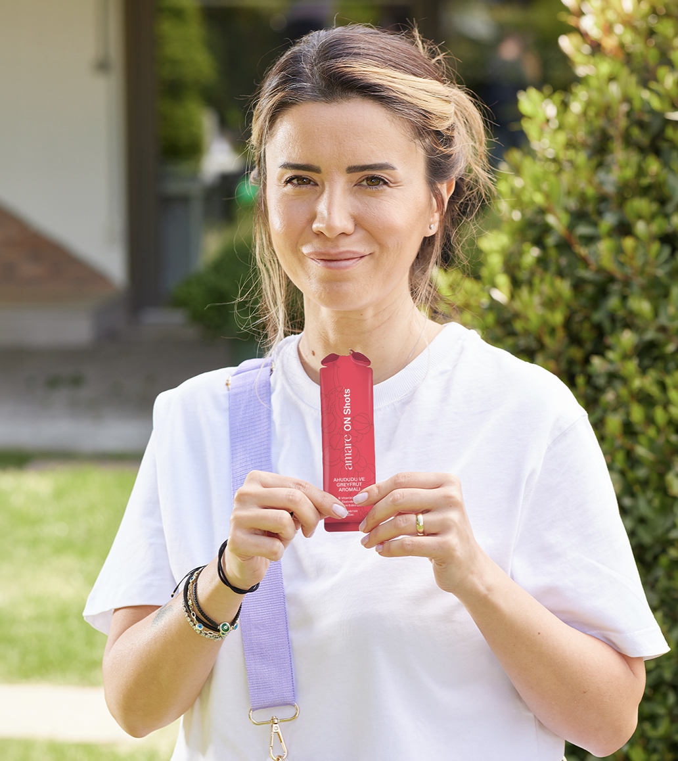
Amare ON SHOTS®
Nasıl Kullanmalısınız?
11 yaş ve üzeri yetişkinler için günde 1 flakon kullanılması önerilir.
Uyarılar: Tavsiye edilen günlük porsiyonu aşmayın. Takviye edici gıdalar normal beslenmenin yerine geçemez. İlaç değildir*. Hastalıkların önlenmesi veya tedavi edilmesi amacıyla kullanılmaz. Çocukların ulaşamayacağı yerde saklayınız. Hamilelik ve emzirme dönemi ile hastalık veya ilaç kullanılması durumlarında doktorunuza danışınız. Kafein içerir. Çocuklar veya hamile kadınlar için tavsiye edilmez. Serin ve kuru bir yerde saklayın.
*SORUMLULUK REDDİ: Amare ürünleri herhangi bir hastalığı veya rahatsızlığı teşhis etmek, tedavi etmek, iyileştirmek, önlemek veya hafifletmek için tasarlanmamıştır. Lütfen Amare ürünlerinizi çocukların erişemeyeceği bir yerde saklayın. Amare ürünlerinde kullanım yaşı, ürünün içeriği ve Türkiye’de yürürlükte olan ilgili regülasyonlar doğrultusunda üründen ürüne farklılık gösterebilmektedir. Ürünlerimiz, ürün özelinde belirlenen yaş kriterlerine bağlı olarak 11 yaş ve üzeri veya 18 yaş ve üzeri kullanıma uygun şekilde sunulmaktadır.
Bu nedenle, her ürün için belirtilen ürüne özel yaş uygunluğunun esas alınmasını önemle rica ederiz.
Burada verilen ifadeler, ilgili vitamin ve minerallerin yönetmeliklerde belirtilen miktarlarda takviyede mevcut olması durumunda geçerlidir. Sunulan bilgiler, Amare tarafından üretilen ürünlerde bulunan belirli bileşenler üzerinde yürütülen bilimsel araştırmalardan elde edilmiştir. Bu çalışmalarda Amare ürünlerine ilişkin doğrudan bir inceleme yapılmamıştır ve bu çalışmaların bulguları ile Amare ürünleri arasında bir bağlantı bulunmamaktadır.
9
Telif hakkı © 2026 Amare Global'e aittir. Tüm hakları saklıdır.

Slide 10
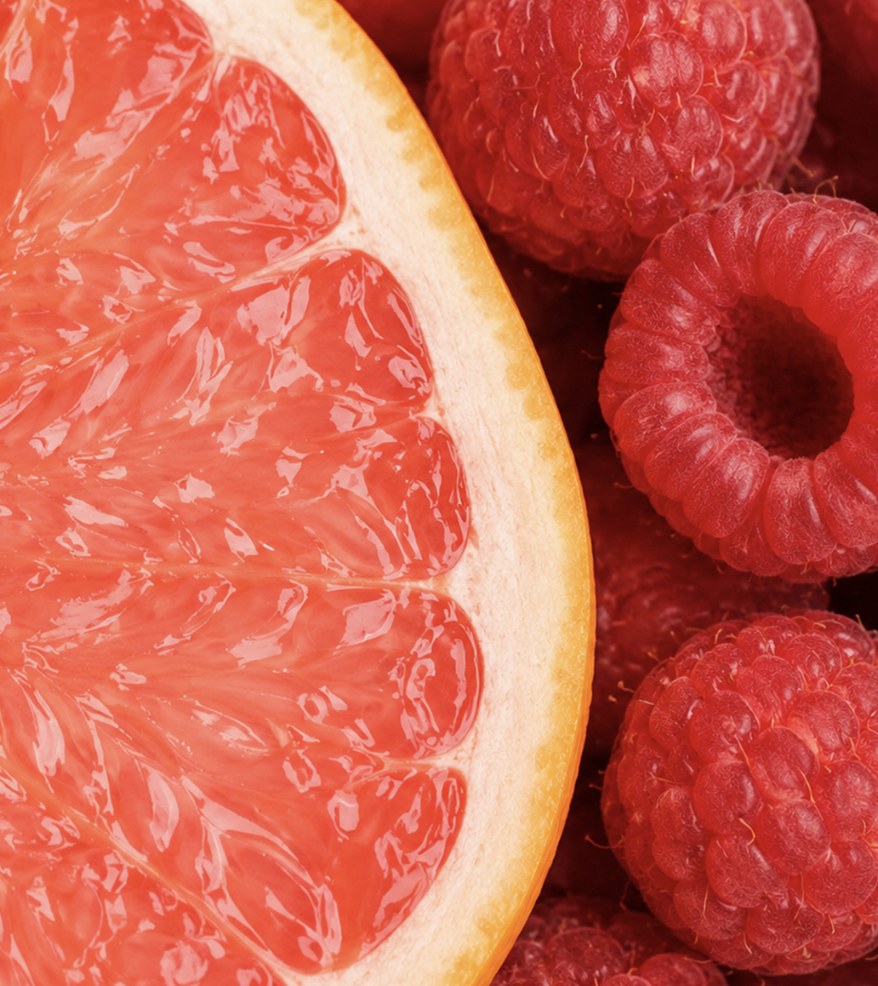
Amare ON SHOTS®
ON SHOTS®’ın Arkasındaki BİLİM
ON Shots®, günlük beslenme rutinini desteklemek amacıyla geliştirilmiş; B vitaminleri, guarana tohumu ekstresi, amino asitler ve bitkisel bileşenleri bir araya getiren çok bileşenli özel bir formüle sahiptir. Formülde yer alan içerikler, birbirini tamamlayacak şekilde bir arada sunulmaktadır.
*SORUMLULUK REDDİ: Amare ürünleri herhangi bir hastalığı veya rahatsızlığı teşhis etmek, tedavi etmek, iyileştirmek, önlemek veya hafifletmek için tasarlanmamıştır. Lütfen Amare ürünlerinizi çocukların erişemeyeceği bir yerde saklayın. Amare ürünlerinde kullanım yaşı, ürünün içeriği ve Türkiye’de yürürlükte olan ilgili regülasyonlar doğrultusunda üründen ürüne farklılık gösterebilmektedir. Ürünlerimiz, ürün özelinde belirlenen yaş kriterlerine bağlı olarak 11 yaş ve üzeri veya 18 yaş ve üzeri kullanıma uygun şekilde sunulmaktadır.
Bu nedenle, her ürün için belirtilen ürüne özel yaş uygunluğunun esas alınmasını önemle rica ederiz.
Burada verilen ifadeler, ilgili vitamin ve minerallerin yönetmeliklerde belirtilen miktarlarda takviyede mevcut olması durumunda geçerlidir. Sunulan bilgiler, Amare tarafından üretilen ürünlerde bulunan belirli bileşenler üzerinde yürütülen bilimsel araştırmalardan elde edilmiştir. Bu çalışmalarda Amare ürünlerine ilişkin doğrudan bir inceleme yapılmamıştır ve bu çalışmaların bulguları ile Amare ürünleri arasında bir bağlantı bulunmamaktadır.
10
Telif hakkı © 2026 Amare Global'e aittir. Tüm hakları saklıdır.

Slide 11
Amare ON SHOTS®
ON SHOTS®’ın Arkasındaki BİLİM
Formülün temel bileşenlerinden biri olan guarana tohumu ekstresi, doğal kafein kaynağı olarak fonksiyonel içerikli formüllerde yaygın olarak kullanılmaktadır. İçeriğinde bulunan kafein ile birlikte yeşil çay ekstresi ve galanga ekstresi gibi bitkisel bileşenler, günlük kullanıma yönelik formüllerde tercih edilen içerikler arasında yer almaktadır.
*SORUMLULUK REDDİ: Amare ürünleri herhangi bir hastalığı veya rahatsızlığı teşhis etmek, tedavi etmek, iyileştirmek, önlemek veya hafifletmek için tasarlanmamıştır. Lütfen Amare ürünlerinizi çocukların erişemeyeceği bir yerde saklayın. Amare ürünlerinde kullanım yaşı, ürünün içeriği ve Türkiye’de yürürlükte olan ilgili regülasyonlar doğrultusunda üründen ürüne farklılık gösterebilmektedir. Ürünlerimiz, ürün özelinde belirlenen yaş kriterlerine bağlı olarak 11 yaş ve üzeri veya 18 yaş ve üzeri kullanıma uygun şekilde sunulmaktadır.
Bu nedenle, her ürün için belirtilen ürüne özel yaş uygunluğunun esas alınmasını önemle rica ederiz.
Burada verilen ifadeler, ilgili vitamin ve minerallerin yönetmeliklerde belirtilen miktarlarda takviyede mevcut olması durumunda geçerlidir. Sunulan bilgiler, Amare tarafından üretilen ürünlerde bulunan belirli bileşenler üzerinde yürütülen bilimsel araştırmalardan elde edilmiştir. Bu çalışmalarda Amare ürünlerine ilişkin doğrudan bir inceleme yapılmamıştır ve bu çalışmaların bulguları ile Amare ürünleri arasında bir bağlantı bulunmamaktadır.
11
Telif hakkı © 2026 Amare Global'e aittir. Tüm hakları saklıdır.

Slide 12
Amare ON SHOTS®
ON SHOTS®’ın Arkasındaki BİLİM
ON Shots® ayrıca B1 (Tiamin), B2 (Riboflavin), B3 (Niasin), B6 ve B12 vitaminlerini içermektedir. Bu vitaminler normal enerji oluşum metabolizmasına katkıda bulunur ve yorgunluk ile bitkinliğin azalmasını destekler. Riboflavin (B2 vitamini) normal görmenin korunmasına katkı sağlarken, Tiamin (B1 vitamini) kalbin normal fonksiyonuna katkıda bulunur.
*SORUMLULUK REDDİ: Amare ürünleri herhangi bir hastalığı veya rahatsızlığı teşhis etmek, tedavi etmek, iyileştirmek, önlemek veya hafifletmek için tasarlanmamıştır. Lütfen Amare ürünlerinizi çocukların erişemeyeceği bir yerde saklayın. Amare ürünlerinde kullanım yaşı, ürünün içeriği ve Türkiye’de yürürlükte olan ilgili regülasyonlar doğrultusunda üründen ürüne farklılık gösterebilmektedir. Ürünlerimiz, ürün özelinde belirlenen yaş kriterlerine bağlı olarak 11 yaş ve üzeri veya 18 yaş ve üzeri kullanıma uygun şekilde sunulmaktadır.
Bu nedenle, her ürün için belirtilen ürüne özel yaş uygunluğunun esas alınmasını önemle rica ederiz.
Burada verilen ifadeler, ilgili vitamin ve minerallerin yönetmeliklerde belirtilen miktarlarda takviyede mevcut olması durumunda geçerlidir. Sunulan bilgiler, Amare tarafından üretilen ürünlerde bulunan belirli bileşenler üzerinde yürütülen bilimsel araştırmalardan elde edilmiştir. Bu çalışmalarda Amare ürünlerine ilişkin doğrudan bir inceleme yapılmamıştır ve bu çalışmaların bulguları ile Amare ürünleri arasında bir bağlantı bulunmamaktadır.
12
Telif hakkı © 2026 Amare Global'e aittir. Tüm hakları saklıdır.

Slide 13
Amare ON SHOTS®
ON SHOTS®’ın Arkasındaki BİLİM
B6 ve B12 vitaminleri normal homosistein metabolizmasına ve normal kırmızı kan hücrelerinin oluşumuna katkıda bulunur. B6 vitamini ayrıca normal protein ve glikojen metabolizmasını destekleyen vitaminler arasında yer almaktadır. Formülde bulunan Riboflavin (B2 vitamini), Niasin (B3 vitamini) ve B6 vitamini ise normal cildin korunmasına katkıda bulunur. B2, B6 ve B12 vitaminleri bağışıklık sisteminin normal fonksiyonuna katkı sağlar.
*SORUMLULUK REDDİ: Amare ürünleri herhangi bir hastalığı veya rahatsızlığı teşhis etmek, tedavi etmek, iyileştirmek, önlemek veya hafifletmek için tasarlanmamıştır. Lütfen Amare ürünlerinizi çocukların erişemeyeceği bir yerde saklayın. Amare ürünlerinde kullanım yaşı, ürünün içeriği ve Türkiye’de yürürlükte olan ilgili regülasyonlar doğrultusunda üründen ürüne farklılık gösterebilmektedir. Ürünlerimiz, ürün özelinde belirlenen yaş kriterlerine bağlı olarak 11 yaş ve üzeri veya 18 yaş ve üzeri kullanıma uygun şekilde sunulmaktadır.
Bu nedenle, her ürün için belirtilen ürüne özel yaş uygunluğunun esas alınmasını önemle rica ederiz.
Burada verilen ifadeler, ilgili vitamin ve minerallerin yönetmeliklerde belirtilen miktarlarda takviyede mevcut olması durumunda geçerlidir. Sunulan bilgiler, Amare tarafından üretilen ürünlerde bulunan belirli bileşenler üzerinde yürütülen bilimsel araştırmalardan elde edilmiştir. Bu çalışmalarda Amare ürünlerine ilişkin doğrudan bir inceleme yapılmamıştır ve bu çalışmaların bulguları ile Amare ürünleri arasında bir bağlantı bulunmamaktadır.
13
Telif hakkı © 2026 Amare Global'e aittir. Tüm hakları saklıdır.

Slide 14
Amare ON SHOTS®
ON SHOTS®’ın Arkasındaki BİLİM
Formül; taurin, inositol, kolin kaynağı olarak kolin bitartarat ve L-sitrulin gibi fonksiyonel bileşenlerle desteklenmiştir. Ayrıca yaban mersini tozu ve bitkisel ekstraktlar ile zenginleştirilmiştir.
*SORUMLULUK REDDİ: Amare ürünleri herhangi bir hastalığı veya rahatsızlığı teşhis etmek, tedavi etmek, iyileştirmek, önlemek veya hafifletmek için tasarlanmamıştır. Lütfen Amare ürünlerinizi çocukların erişemeyeceği bir yerde saklayın. Amare ürünlerinde kullanım yaşı, ürünün içeriği ve Türkiye’de yürürlükte olan ilgili regülasyonlar doğrultusunda üründen ürüne farklılık gösterebilmektedir. Ürünlerimiz, ürün özelinde belirlenen yaş kriterlerine bağlı olarak 11 yaş ve üzeri veya 18 yaş ve üzeri kullanıma uygun şekilde sunulmaktadır.
Bu nedenle, her ürün için belirtilen ürüne özel yaş uygunluğunun esas alınmasını önemle rica ederiz.
Burada verilen ifadeler, ilgili vitamin ve minerallerin yönetmeliklerde belirtilen miktarlarda takviyede mevcut olması durumunda geçerlidir. Sunulan bilgiler, Amare tarafından üretilen ürünlerde bulunan belirli bileşenler üzerinde yürütülen bilimsel araştırmalardan elde edilmiştir. Bu çalışmalarda Amare ürünlerine ilişkin doğrudan bir inceleme yapılmamıştır ve bu çalışmaların bulguları ile Amare ürünleri arasında bir bağlantı bulunmamaktadır.
14
Telif hakkı © 2026 Amare Global'e aittir. Tüm hakları saklıdır.

Slide 15
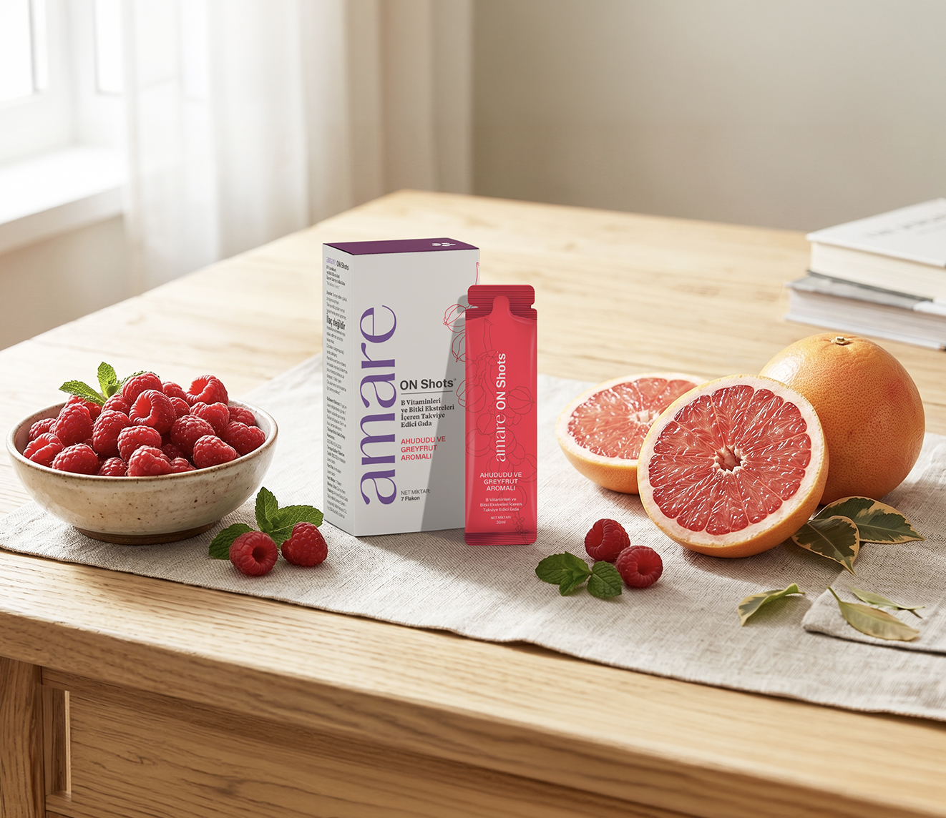

Amare ON SHOTS®
Temel
Özellikler

Slide 16
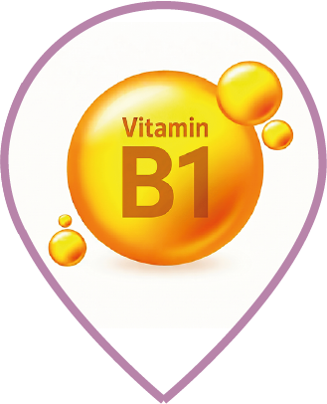
Amare ON SHOTS®
Tiamin Hidroklorür - B1 Vitamini
Temel İçerikler
Tiamin, normal enerji oluşum metabolizmasına katkıda bulunur.
Tiamin, kalbin normal fonksiyonuna katkıda bulunur.
Tiamin, sinir sisteminin normal işleyişine katkıda bulunur.
Tiamin, normal psikolojik fonksiyona katkıda bulunur.
*SORUMLULUK REDDİ: Amare ürünleri herhangi bir hastalığı veya rahatsızlığı teşhis etmek, tedavi etmek, iyileştirmek, önlemek veya hafifletmek için tasarlanmamıştır. Lütfen Amare ürünlerinizi çocukların erişemeyeceği bir yerde saklayın. Amare ürünlerinde kullanım yaşı, ürünün içeriği ve Türkiye’de yürürlükte olan ilgili regülasyonlar doğrultusunda üründen ürüne farklılık gösterebilmektedir. Ürünlerimiz, ürün özelinde belirlenen yaş kriterlerine bağlı olarak 11 yaş ve üzeri veya 18 yaş ve üzeri kullanıma uygun şekilde sunulmaktadır.
Bu nedenle, her ürün için belirtilen ürüne özel yaş uygunluğunun esas alınmasını önemle rica ederiz.
Burada verilen ifadeler, ilgili vitamin ve minerallerin yönetmeliklerde belirtilen miktarlarda takviyede mevcut olması durumunda geçerlidir. Sunulan bilgiler, Amare tarafından üretilen ürünlerde bulunan belirli bileşenler üzerinde yürütülen bilimsel araştırmalardan elde edilmiştir. Bu çalışmalarda Amare ürünlerine ilişkin doğrudan bir inceleme yapılmamıştır ve bu çalışmaların bulguları ile Amare ürünleri arasında bir bağlantı bulunmamaktadır.
16
Telif hakkı © 2026 Amare Global'e aittir. Tüm hakları saklıdır.

Slide 17

Amare ON SHOTS®
Riboflavin - B2 Vitamini
Temel İçerikler
Riboflavin (B2 Vitamini), normal kırmızı kan hücrelerinin korunmasına ve normal kırmızı kan hücrelerinin oluşumuna katkıda bulunur.
Riboflavin (B2 Vitamini), normal görmenin korunmasına katkıda bulunur.
Riboflavin, normal enerji oluşum metabolizmasına katkıda bulunur.
Riboflavin, demirin normal metabolizmasına ve normal homosistein metabolizmasına katkıda bulunur.
Riboflavin, normal cildin korunmasına katkıda bulunur.
Riboflavin, normal mukozaların korunmasına katkıda bulunur.
*SORUMLULUK REDDİ: Amare ürünleri herhangi bir hastalığı veya rahatsızlığı teşhis etmek, tedavi etmek, iyileştirmek, önlemek veya hafifletmek için tasarlanmamıştır. Lütfen Amare ürünlerinizi çocukların erişemeyeceği bir yerde saklayın. Amare ürünlerinde kullanım yaşı, ürünün içeriği ve Türkiye’de yürürlükte olan ilgili regülasyonlar doğrultusunda üründen ürüne farklılık gösterebilmektedir. Ürünlerimiz, ürün özelinde belirlenen yaş kriterlerine bağlı olarak 11 yaş ve üzeri veya 18 yaş ve üzeri kullanıma uygun şekilde sunulmaktadır.
Bu nedenle, her ürün için belirtilen ürüne özel yaş uygunluğunun esas alınmasını önemle rica ederiz.
Burada verilen ifadeler, ilgili vitamin ve minerallerin yönetmeliklerde belirtilen miktarlarda takviyede mevcut olması durumunda geçerlidir. Sunulan bilgiler, Amare tarafından üretilen ürünlerde bulunan belirli bileşenler üzerinde yürütülen bilimsel araştırmalardan elde edilmiştir. Bu çalışmalarda Amare ürünlerine ilişkin doğrudan bir inceleme yapılmamıştır ve bu çalışmaların bulguları ile Amare ürünleri arasında bir bağlantı bulunmamaktadır.
17
Telif hakkı © 2026 Amare Global'e aittir. Tüm hakları saklıdır.

Slide 18
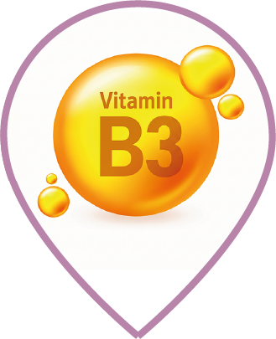
Amare ON SHOTS®
Niasin - B3 Vitamini
Temel İçerikler
Niasin, normal enerji oluşum metabolizmasına katkıda bulunur.
Niasin, normal cildin korunmasına katkıda bulunur.
Niasin, normal mukozaların korunmasına katkıda bulunur.
*SORUMLULUK REDDİ: Amare ürünleri herhangi bir hastalığı veya rahatsızlığı teşhis etmek, tedavi etmek, iyileştirmek, önlemek veya hafifletmek için tasarlanmamıştır. Lütfen Amare ürünlerinizi çocukların erişemeyeceği bir yerde saklayın. Amare ürünlerinde kullanım yaşı, ürünün içeriği ve Türkiye’de yürürlükte olan ilgili regülasyonlar doğrultusunda üründen ürüne farklılık gösterebilmektedir. Ürünlerimiz, ürün özelinde belirlenen yaş kriterlerine bağlı olarak 11 yaş ve üzeri veya 18 yaş ve üzeri kullanıma uygun şekilde sunulmaktadır.
Bu nedenle, her ürün için belirtilen ürüne özel yaş uygunluğunun esas alınmasını önemle rica ederiz.
Burada verilen ifadeler, ilgili vitamin ve minerallerin yönetmeliklerde belirtilen miktarlarda takviyede mevcut olması durumunda geçerlidir. Sunulan bilgiler, Amare tarafından üretilen ürünlerde bulunan belirli bileşenler üzerinde yürütülen bilimsel araştırmalardan elde edilmiştir. Bu çalışmalarda Amare ürünlerine ilişkin doğrudan bir inceleme yapılmamıştır ve bu çalışmaların bulguları ile Amare ürünleri arasında bir bağlantı bulunmamaktadır.
18
Telif hakkı © 2026 Amare Global'e aittir. Tüm hakları saklıdır.

Slide 19

Amare ON SHOTS®
B6 Vitamini
Temel İçerikler
B6 Vitamini, bağışıklık sisteminin normal işleyişine katkıda bulunur.
B6 Vitamini, normal enerji oluşum metabolizmasına katkıda bulunur.
B6 Vitamini, sistein sentezinin normal gerçekleşmesine katkıda bulunur.
B6 Vitamini, normal homosistein metabolizmasına katkıda bulunur.
B6 Vitamini, proteinlerin ve glikojenin normal metabolizmasına katkıda bulunur.
*SORUMLULUK REDDİ: Amare ürünleri herhangi bir hastalığı veya rahatsızlığı teşhis etmek, tedavi etmek, iyileştirmek, önlemek veya hafifletmek için tasarlanmamıştır. Lütfen Amare ürünlerinizi çocukların erişemeyeceği bir yerde saklayın. Amare ürünlerinde kullanım yaşı, ürünün içeriği ve Türkiye’de yürürlükte olan ilgili regülasyonlar doğrultusunda üründen ürüne farklılık gösterebilmektedir. Ürünlerimiz, ürün özelinde belirlenen yaş kriterlerine bağlı olarak 11 yaş ve üzeri veya 18 yaş ve üzeri kullanıma uygun şekilde sunulmaktadır.
Bu nedenle, her ürün için belirtilen ürüne özel yaş uygunluğunun esas alınmasını önemle rica ederiz.
Burada verilen ifadeler, ilgili vitamin ve minerallerin yönetmeliklerde belirtilen miktarlarda takviyede mevcut olması durumunda geçerlidir. Sunulan bilgiler, Amare tarafından üretilen ürünlerde bulunan belirli bileşenler üzerinde yürütülen bilimsel araştırmalardan elde edilmiştir. Bu çalışmalarda Amare ürünlerine ilişkin doğrudan bir inceleme yapılmamıştır ve bu çalışmaların bulguları ile Amare ürünleri arasında bir bağlantı bulunmamaktadır.
19
Telif hakkı © 2026 Amare Global'e aittir. Tüm hakları saklıdır.

Slide 20
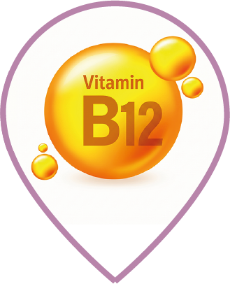
Amare ON SHOTS®
B12 Vitamini
Temel İçerikler
B12 Vitamini, normal enerji oluşum metabolizmasına katkıda bulunur.
B12 Vitamini, normal homosistein metabolizmasına katkıda bulunur.
B12 Vitamini, sinir sisteminin normal işleyişine katkıda bulunur.
B12 Vitamini, yorgunluk ve bitkinliğin azalmasına katkıda bulunur.
B12 Vitamini, hücre bölünmesi sürecinde rol oynar.
B12 Vitamini, normal kırmızı kan hücrelerinin oluşumuna katkıda bulunur.
*SORUMLULUK REDDİ: Amare ürünleri herhangi bir hastalığı veya rahatsızlığı teşhis etmek, tedavi etmek, iyileştirmek, önlemek veya hafifletmek için tasarlanmamıştır. Lütfen Amare ürünlerinizi çocukların erişemeyeceği bir yerde saklayın. Amare ürünlerinde kullanım yaşı, ürünün içeriği ve Türkiye’de yürürlükte olan ilgili regülasyonlar doğrultusunda üründen ürüne farklılık gösterebilmektedir. Ürünlerimiz, ürün özelinde belirlenen yaş kriterlerine bağlı olarak 11 yaş ve üzeri veya 18 yaş ve üzeri kullanıma uygun şekilde sunulmaktadır.
Bu nedenle, her ürün için belirtilen ürüne özel yaş uygunluğunun esas alınmasını önemle rica ederiz.
Burada verilen ifadeler, ilgili vitamin ve minerallerin yönetmeliklerde belirtilen miktarlarda takviyede mevcut olması durumunda geçerlidir. Sunulan bilgiler, Amare tarafından üretilen ürünlerde bulunan belirli bileşenler üzerinde yürütülen bilimsel araştırmalardan elde edilmiştir. Bu çalışmalarda Amare ürünlerine ilişkin doğrudan bir inceleme yapılmamıştır ve bu çalışmaların bulguları ile Amare ürünleri arasında bir bağlantı bulunmamaktadır.
20
Telif hakkı © 2026 Amare Global'e aittir. Tüm hakları saklıdır.

Slide 21
Amare ON SHOTS®
B12 Vitamini
Temel İçerikler
B12 Vitamini, bağışıklık sisteminin normal işlevine katkıda bulunur.
B12 Vitamini, normal psikolojik fonksiyona katkıda bulunur.
*SORUMLULUK REDDİ: Amare ürünleri herhangi bir hastalığı veya rahatsızlığı teşhis etmek, tedavi etmek, iyileştirmek, önlemek veya hafifletmek için tasarlanmamıştır. Lütfen Amare ürünlerinizi çocukların erişemeyeceği bir yerde saklayın. Amare ürünlerinde kullanım yaşı, ürünün içeriği ve Türkiye’de yürürlükte olan ilgili regülasyonlar doğrultusunda üründen ürüne farklılık gösterebilmektedir. Ürünlerimiz, ürün özelinde belirlenen yaş kriterlerine bağlı olarak 11 yaş ve üzeri veya 18 yaş ve üzeri kullanıma uygun şekilde sunulmaktadır.
Bu nedenle, her ürün için belirtilen ürüne özel yaş uygunluğunun esas alınmasını önemle rica ederiz.
Burada verilen ifadeler, ilgili vitamin ve minerallerin yönetmeliklerde belirtilen miktarlarda takviyede mevcut olması durumunda geçerlidir. Sunulan bilgiler, Amare tarafından üretilen ürünlerde bulunan belirli bileşenler üzerinde yürütülen bilimsel araştırmalardan elde edilmiştir. Bu çalışmalarda Amare ürünlerine ilişkin doğrudan bir inceleme yapılmamıştır ve bu çalışmaların bulguları ile Amare ürünleri arasında bir bağlantı bulunmamaktadır.
21
Telif hakkı © 2026 Amare Global'e aittir. Tüm hakları saklıdır.

Slide 22
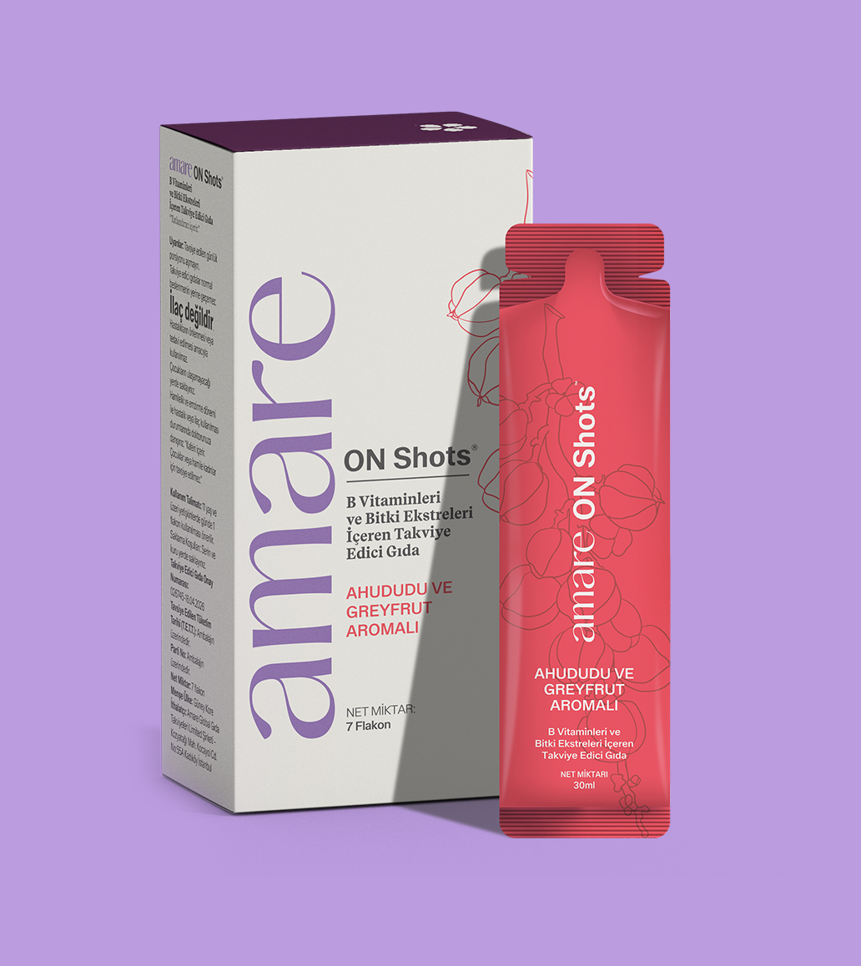
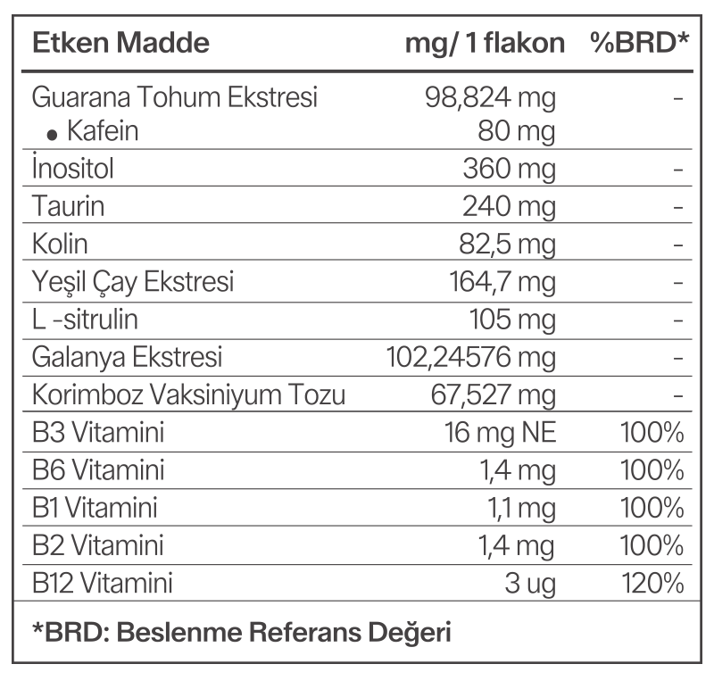
Amare ON SHOTS®
Etken Madde
Tablosu
22
22
22
Telif hakkı © 2026 Amare Global'e aittir. Tüm hakları saklıdır.

Slide 23
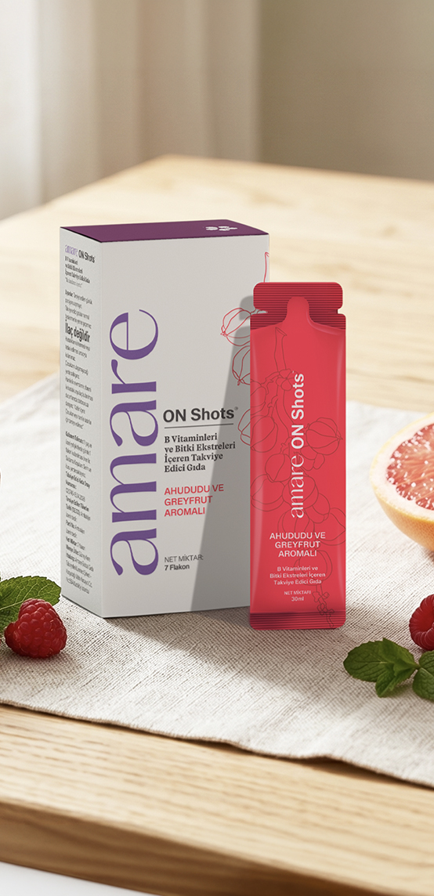
Amare ON SHOTS®
İçerikler
Su, Şeker Pancarı Şurubu, Aroma Arttırıcı (Eritritol), Guarana Tohum Ekstresi (Kafein), İnositol, Asitlik Düzenleyiciler (Sitrik Asit, Malik Asit), Taurin, Kolin Bitartarat (Kolin), Yeşil Çay Ekstresi, Aroma Verici, L -Sitrulin, Galanya Ekstresi, Korimboz Vaksiniyum Tozu, Doğal Aroma Vericiler (Greyfrut, Ahududu), Stabilizör (Ksantan Gam), Koruyucu (Potasyum Sorbat), Nikotinamid (B3 Vitamini), Tatlandırıcı (Steviadan Steviol Glikozitler), Piridoksin Hidroklorür (B6 Vitamini), Tiamin Hidroklorür (B1 Vitamini), Riboflavin (B2 Vitamini), Metilkobalamin (B12 Vitamini)
23
23
23
Telif hakkı © 2026 Amare Global'e aittir. Tüm hakları saklıdır.

Slide 24
Ürün broşürüne aşağıdaki linkten ulaşabilirsiniz:
ON SHOTS® Ürün Broşürü
Daha Fazlası İçin
www.amare.com/tr-tr

